Slide 1

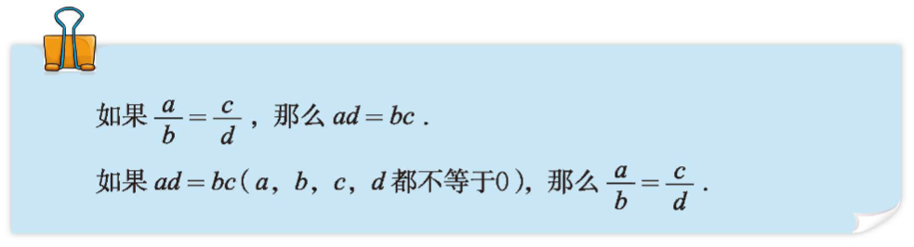


第四章： 图形的相似
1. 成比例线段
2. 平行线分线段成比例

Slide 2


3. 相似多边形
各角分别相等、各边成比例的两个多边形叫做相似多边形。相似多边形对应边的比叫做相似比。
4. 三角形相似的条件
三角分别相等、三边成比例的两个三角形叫做相似三角形。

Slide 3


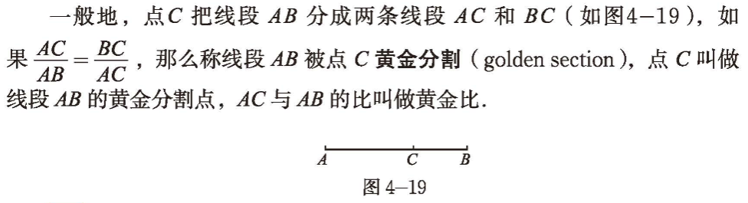

Slide 4
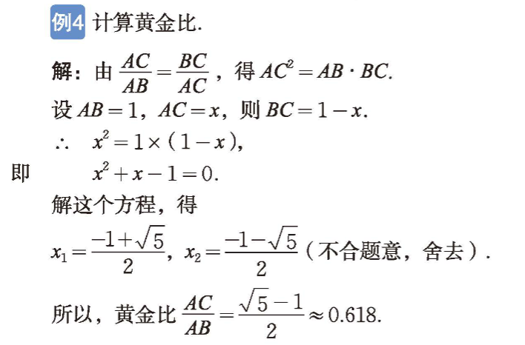
5. 相似三角形判定定理的证明
6. 利用相似三角形测高

Slide 5


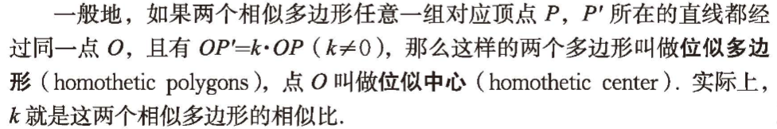
7. 相似三角形的性质
8. 图形的位似

Slide 6
